Slide 1
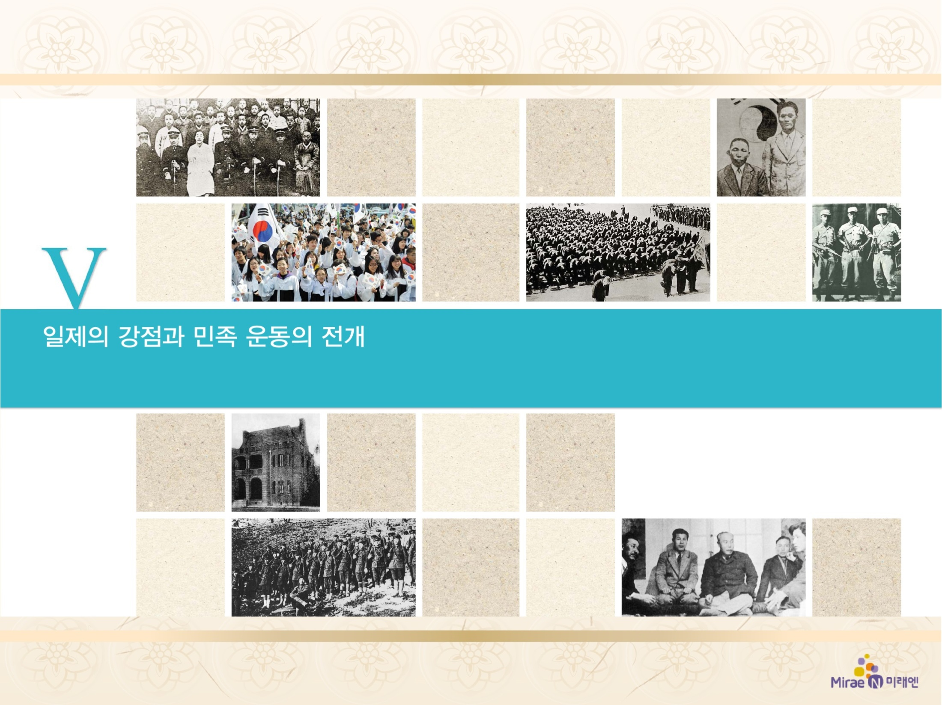
1. 일제의 강점과 수탈
민족 말살 통치와 전쟁 동원 체제
4

Slide 2



일제가 민족 말살 정책을 실시한 의도와 그 주요 내용을 설명한다.
일제의 병참 기지화 정책과 전시 수탈 체제의 주요 내용을 파악한다.

Slide 3

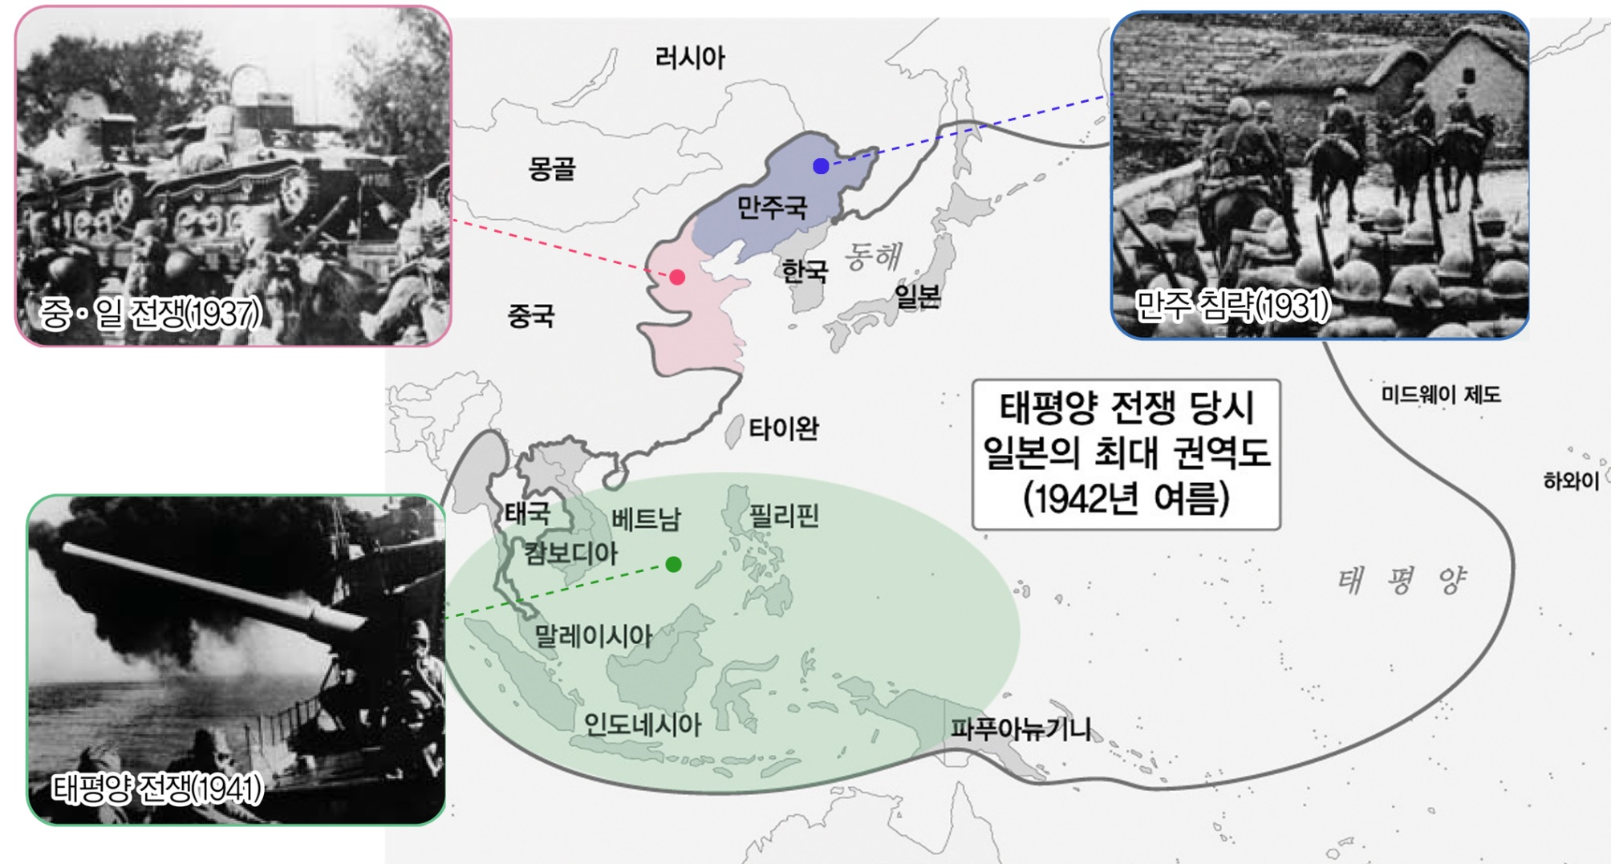
1. 일제의 강점과 수탈
민족 말살 통치와 전쟁 동원 체제
(248쪽)
4

Slide 4

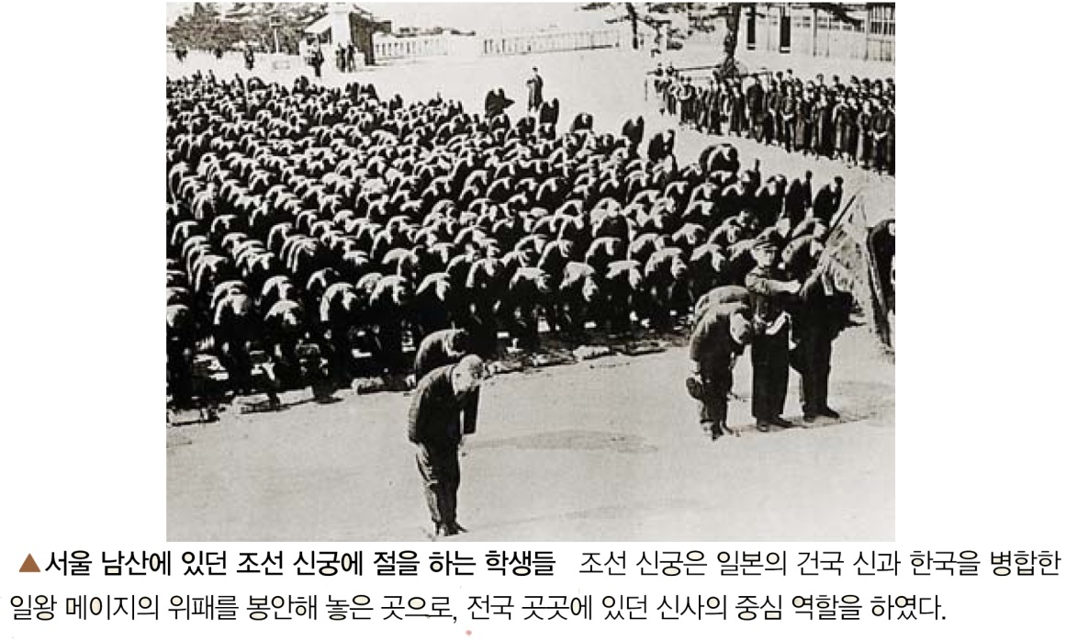
1. 일제의 강점과 수탈
민족 말살 통치와 전쟁 동원 체제
(248쪽)
4
1. 민족 말살 통치
① 의도: 황국 신민화 강조
→ 민족의 저항 억제, 침략
전쟁에 동원
② 주요 내용(1): 신사 참배,
궁성 요배, 황국 신민의
서사 암송, 초등학교를
국민학교로 명칭 변경
③ 주요 내용(2): 우리말 사용 금지, 조선어 과목 폐지,
언론·학술 단체에 대한 통제 강화(조선어 학회 사건),
일본식 성명 강요

Slide 5
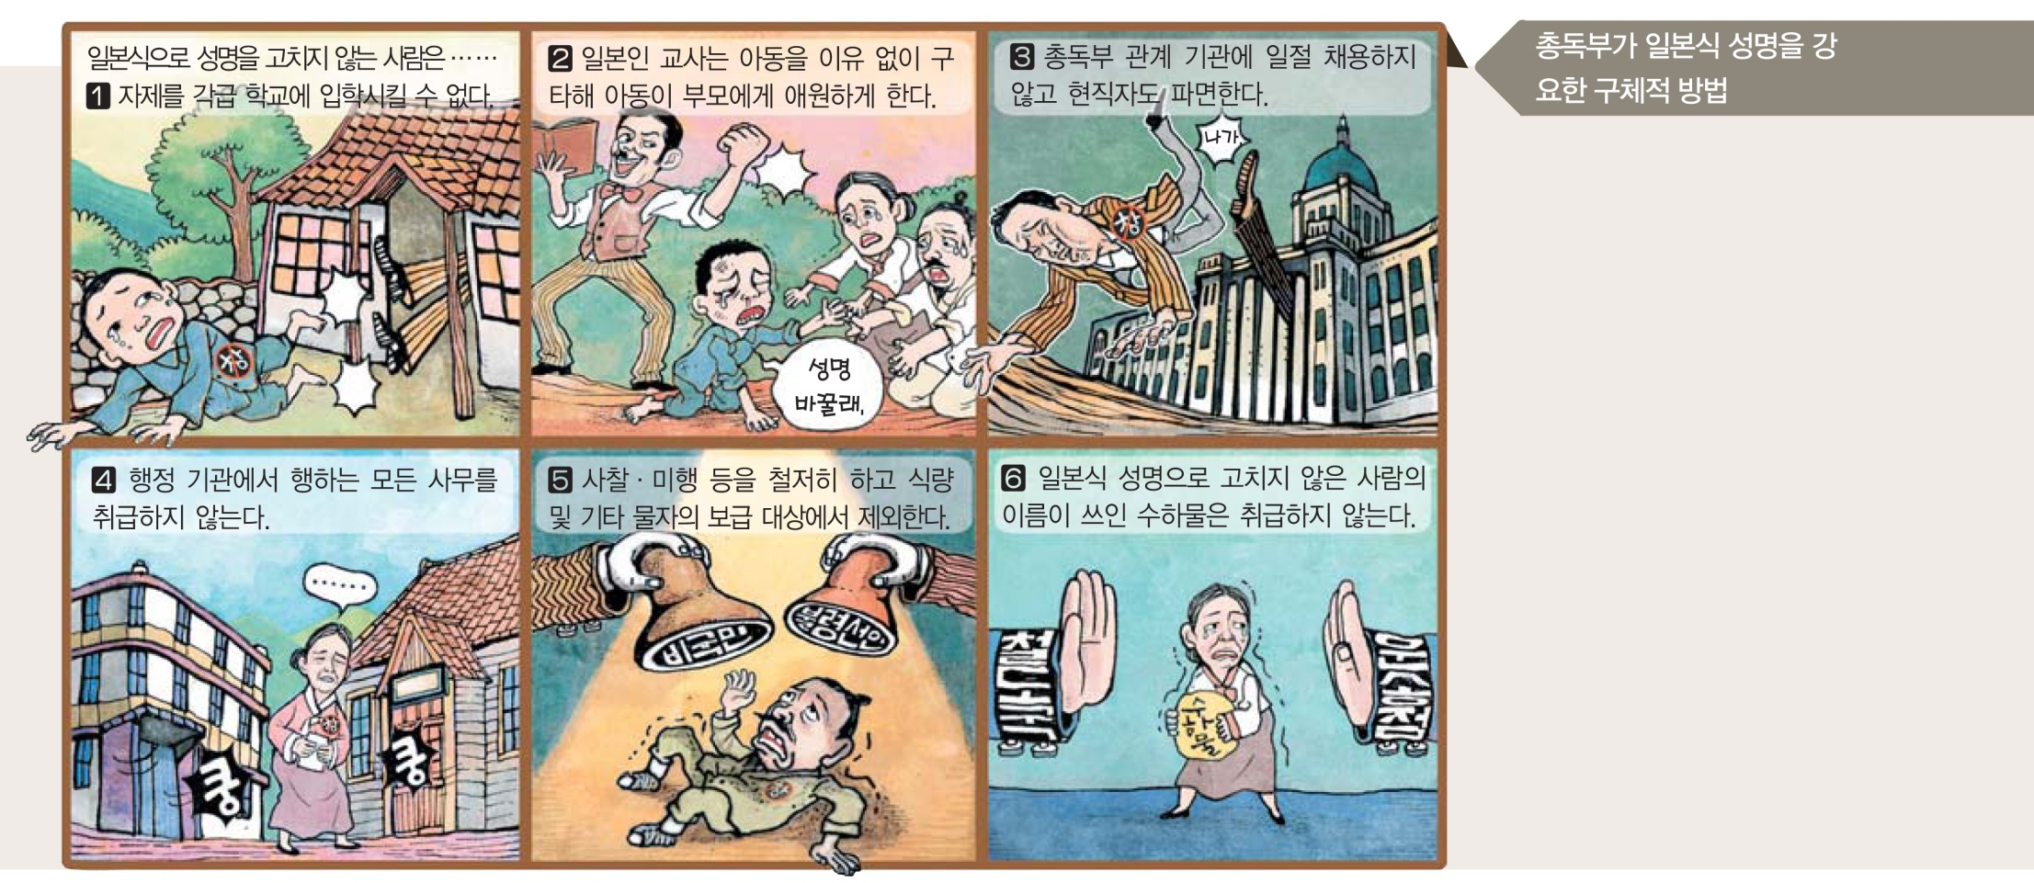
1. 일제의 강점과 수탈
민족 말살 통치와 전쟁 동원 체제
(249쪽)
4

Slide 6
1. 일제의 강점과 수탈
민족 말살 통치와 전쟁 동원 체제
(249쪽)
4
2. 식민지 공업화 추진
① 내용: 농업 → 광공업 분야로 수탈 확대
• 남면북양 정책 강요, 산미 증식 계획 중단
• 독점 자본의 한국 진출 확대 → 군수 산업과 관련된
중화학 공업, 광업 부분 투자
② 결과: 식민지 공업화 급진전, 소비재 생산 위축
③ 일제의 의도: 한국의 자원과 노동력 활용 → 병참 기지화
정책 수행

Slide 7
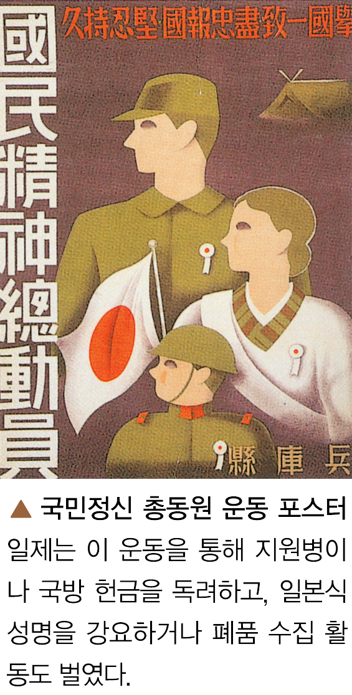
1. 일제의 강점과 수탈
민족 말살 통치와 전쟁 동원 체제
(250쪽)
4
3. 주민 통제와 전시 동원 체제
① 농촌 진흥 운동(1932): 소작 쟁의
억제, 농촌 안정 추구, 정신 운동
으로 추진 → 농촌 통제 목적
② 중·일 전쟁 이후: 국민정신 총동원
운동 등 → 황국 신민화, 침략 전쟁
협력 강요

Slide 8
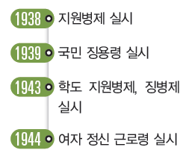
1. 일제의 강점과 수탈
민족 말살 통치와 전쟁 동원 체제
(250쪽)
4
4. 인력과 물자의 수탈
① 인력 수탈: 징용, 지원병
→ 학도 지원병, 징병, 정신대,
근로 보국대
※ ‘일본군 위안부’ 명목
→ 성 노예 강요
② 물자 수탈: 식량 공출 → 양곡
배급제, 물자 공출(금속류)

Slide 9

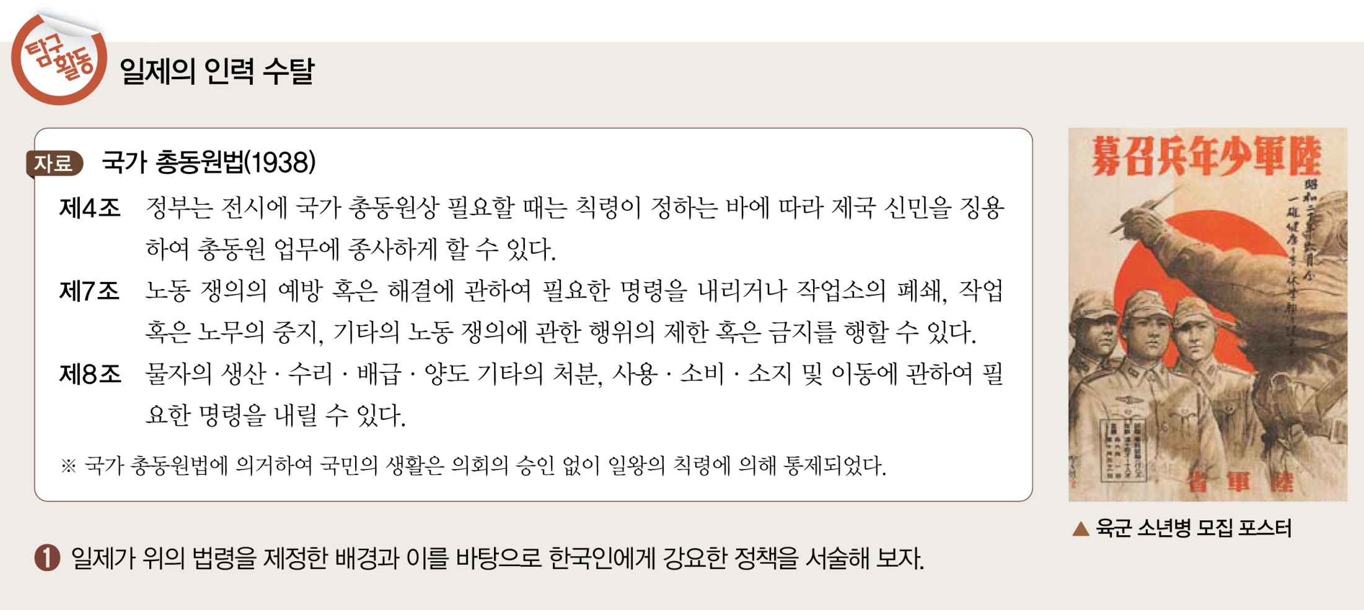
1. 일제의 강점과 수탈
민족 말살 통치와 전쟁 동원 체제
(250쪽)
4

Slide 10
1. 일제의 강점과 수탈
민족 말살 통치와 전쟁 동원 체제
(250쪽)
4
① 일제가 위의 법령을 제정한 배경과 이를 바탕으로
한국인에게 강요한 정책을 서술해 보자.
[예시]
• 배경: 중·일 전쟁 도발
• 일제가 강요한 정책: 전시 통제 강화, 인력과 물자
수탈 확대

Slide 11

1. 일제의 강점과 수탈
민족 말살 통치와 전쟁 동원 체제
(251쪽)
4
1. 그래프와 같이 세민과 궁민이 늘어나는 결과를 초래한
일제의 대표적인 식민지 수탈 정책 두 가지를 써 보자.
[예시] 농민의 몰락을 초래한 일제의 대표적 경제 수탈
정책은 토지 조사 사업과 산미 증식 계획이다.

Slide 12

친일 반민족 행위자,
그들은 누구인가?
입니다.
5

